Slide 1

vladimir.p.polyakov@gmail.com
https://github.com/drxaos/groovy-samples

Slide 2
Groovy
Гибкий динамический язык для JVM
Фичи из Python, Ruby, Smalltalk
Низкий порог входа для Java-программистов

Slide 3
Groovy
Есть возможность проверки статической типизации компилятором
Можно сделать DSL
Удобно писать скрипты

Slide 4
Groovy
Много готового кода
Тесты и моки out-of-the-box (GroovyAssert, MockFor)
Компилируется в Java-байткод, интегрируется со всем, что работает на JVM

Slide 5
Groovy 2.3
JDK 8
Traits
Closure parameter type inference
.\src\test\groovy\traits\Traits.groovy

Slide 6
Groovy <> Java
Валидный код на Java = валидный код на Groovy Poorly written Groovy code looks like Java
.\src\main\groovy\validity\Find.java
.\src\main\groovy\validity\Find2.groovy

Slide 7
Необязательные элементы
точка с запятой
скобки вокруг параметров методов
return
public
throws
есть значения по умолчанию
if приводит любые типы к boolean

Slide 8
Все - объекты
12345.toString()
.\src\main\groovy\objects\Objects.groovy

Slide 9
Все методы возвращают значение
String hello() { "Hello!" }
.\src\test\groovy\methods\Methods.groovy

Slide 10
Геттеры / Сеттеры
obj.field = 1
obj.@field = 1
.\src\main\groovy\etters\Person.groovy
.\src\test\groovy\etters\Etters.groovy

Slide 11
GString
def name='World'; println "Hello $name!"
.\src\test\groovy\gstring\Gstr.groovy

Slide 12
Замыкания
{ }
.\src\test\groovy\closure\Closures.groovy

Slide 13
Коллекции
[1, 2, 3]
[a:”B”].a == “B”
myRange = 29..<32
.\src\test\groovy\collections\Collections.groovy

Slide 14
Итераторы
for(ch in str) { }
[1,2,3].each { }
10.times { }
emps.findAll { e -> e.salary > threshold }
.\src\test\groovy\iter\Iter.groovy

Slide 15
Безопасная навигация
def bar = foo?.something?.myMethod()
“999” as Integer
.\src\test\groovy\safenav\SafeNav.groovy

Slide 16
Перегрузка операторов
str == “test”
num ?: 0
x <=> y
.\src\main\groovy\operators\Authority.groovy
.\src\main\groovy\operators\Role.groovy
.\src\test\groovy\operators\Overload.groovy

Slide 17
Метаклассы
Конструкторы
Методы
Свойства
Статические методы
.\src\test\groovy\meta\Meta.groovy

Slide 18
Регулярные выражения
"cheesecheese" =~ /cheese/
.\src\test\groovy\regex\RegEx.groovy

Slide 19
GroovyBeans
class Person {
String name
int age
}
.\src\main\groovy\beans\Customer1.java
.\src\main\groovy\beans\Customer2.groovy

Slide 20
Groovy JDK
http://beta.groovy-lang.org/docs/latest/html/groovy-jdk/

Slide 21
XML / JSON
MarkupBuilder
XmlSlurper
JsonBuilder
JsonSlurper
.\src\test\groovy\slurper\Slurper.groovy

Slide 22
I/O
new File('example.txt').text
.\src\test\groovy\io\Files.groovy

Slide 23
Exec
def proc = 'sh ./script.sh'.execute()
proc.waitForOrKill(1000)
.\src\test\groovy\exec\Exec.groovy

Slide 24
Шаблонизатор
SimpleTemplateEngine
$variable
${groovycode}
<%=groovycode%>
<%groovycode%>
.\src\test\groovy\templates\Templater.groovy

Slide 25
Модули
http://groovy.codehaus.org/Modules
HttpBuilder
http://groovy.codehaus.org/modules/http-builder/doc/index.html
косяки с кодировками,
проглатывает ошибки

Slide 26
Embedding
def shell = new GroovyShell()
def result = shell.evaluate("12 + 23")
assert result == 35
.\src\test\groovy\embed\Embed.groovy

Slide 27
Скрипты
def file = new File("../../../../pom.xml")
def project = new XmlSlurper().parseText(file.text)
println "module ${project.groupId}:${project.artifactId}:${project.version}"
project.dependencies.dependency.each { dep ->
println "dependency ${dep.groupId}:${dep.artifactId}:${dep.version}"
}
.\src\main\groovy\scripts\PomReader.groovy

Slide 28
DSL
http://groovy.codehaus.org/Writing+Domain-Specific+Languages
http://glaforge.appspot.com/article/slides-for-domain-specific-languages-in-groovy
.\src\main\groovy\dsl\Dsl.groovy

Slide 29
Maven / Gradle
<groupId>org.codehaus.gmaven</groupId>
<artifactId>gmaven-plugin</artifactId>
<version>1.5</version>
apply plugin: 'groovy'
pom.xml

Slide 30
Фреймворки
https://grails.org/
http://grooscript.org/

Slide 31
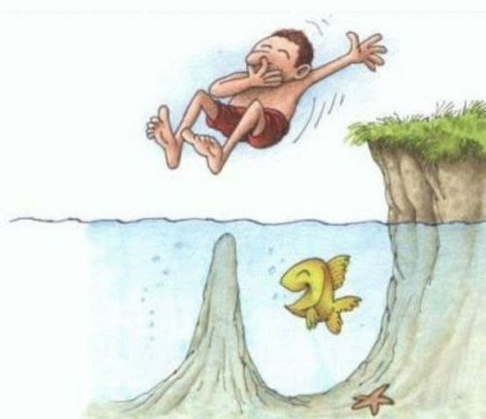

Slide 32
Groovy != Java
Валидный код на Java != валидный код на Groovy
.\src\main\groovy\invalidity\ShadowTest.java
.\src\main\groovy\invalidity\SimpleThreads.java

Slide 33
Опечатки
Ошибки смещаются с этапа компиляции на этап исполнения
.\src\main\groovy\typo\Main.groovy

Slide 34
Необязательные элементы
println ((("100" as int) + 1) as String) + "2"
103
1012
101
100
.\src\test\groovy\braces\Braces.groovy

Slide 35
Все - объекты
-3.abs() = ?
3
NoSuchMethodException
-3
Execution failure

Slide 36
GString
true true
false false
true false
false true
.\src\test\groovy\gstring\Types.groovy

Slide 37
Замыкания
true
NumberFormatException
MissingMethodException
false
.\src\test\groovy\closure\Return.groovy

Slide 38
Try / Catch
Startup failure
That will never happen. -2147483648
9
10
.\src\main\groovy\trycatch\Test.groovy

Slide 39
Диапазоны
-1 0 1 2 3
0 1 2 3 4
[0, 2, 3, 4]
[-1, 0 ,1, 2, 3]
.\src\main\groovy\ranges\Test.groovy

Slide 40
Авто типы
boolean equals(customer) {
//….
if (balance ? !balance.equals(customer.balance) : customer.balance != null) return false;
if (banned ? !banned.equals(customer.banned) : customer.banned != null) return false;
//….
}

Slide 41
Метаклассы
GROOVY-6704
Memory leak in ClassInfo when using MetaClasses

Slide 42
Отладка
проход по невыполняемым строкам
не работает замена значений
релоадинг, timestamp neverHapper

Slide 43
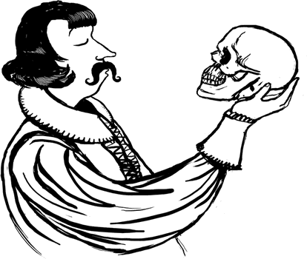
Быть или не быть?

